Slide 1
WDAMP: Wide Dynamic range Amplifier ASIC 開発
片寄祐作 横浜国大・工
池田博一 JAXA/ISAS
田中真伸 KEK
オープンソースコンソーシアム ASICワークショップ
長崎総合科学大学
2011年2月1日
これまでの開発状況について

Slide 2
開発経緯
宇宙線観測用カロリメータに使用するワイドレンジFEC
4桁のダイナミックレンジでの測定
１ｆＣ以下から数十pC
低消費電力、多チャンネル、放射線耐性
● 0.5μmCMOSプロセスによるASIC開発
2008年 「ASICデザイン講習および製作実習」に参加
KEK AISCライブラリー（FE2006）を使用。
● 0.25μmCMOSプロセスによるASIC開発
2009年9月～
OPEN-IP(JAXA 、池田氏)を使用
・ASICの微細化→ 低消費電力、 TID対策
・多チャンネル化
・ADCの実装
・ゲイン切り替え
Notes:
読み出し回路への要求は、4桁のダイナミックレンジでの測定、つまり1fCから数十pCの領域での測定を可能にすること、消費電力を可能な限り抑えること、多チャンネル化、放射線耐性化で、これらの要求の中で、今回は4桁のダイナミックレンジでの測定が出来るようにASICの設計・製作を行いました。
その流れは、SPICEシミュレータなどで回路図を描き、抵抗やコンデンサなどの値を決め、次に今回製作を依頼する台湾TSCM社の規格に従って回路のレイアウトを決めます。それが出来たらレイアウト図を企業に提出し、完成したらその性能評価を行い自分のほしい性能が出ているか検証するという形になります。

Slide 3
ワイドレンジアンプのブロック図

Slide 4
WDAMPのアナログ信号処理部分の基本回路構成
CSA PZC
2次ローパスフィルター
伝達関数
C_{ｆ}R_{ｆ}=R₀C₀
C₁R₁=4C₂R₂=2T_{M}

Slide 5
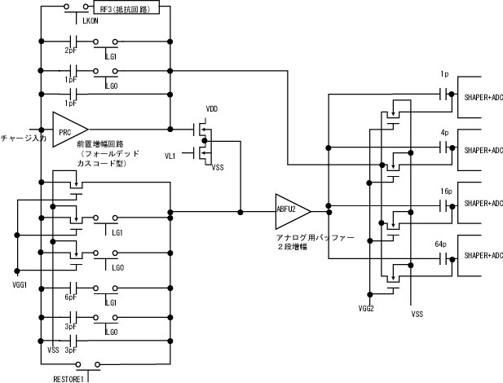
回路デザイン詳細：Charge amp.
OPEN-IP（JAXA）
Shaper回路部分
直流帰還調整電圧入力

Slide 6
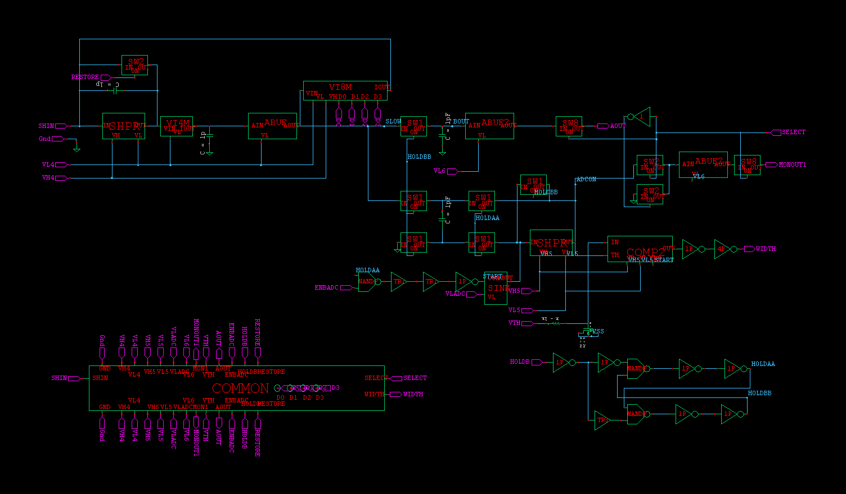
回路デザイン詳細：Shaping amp.+ADC
モニター用アナログ出力
Shaping amp.
ADC

Slide 7
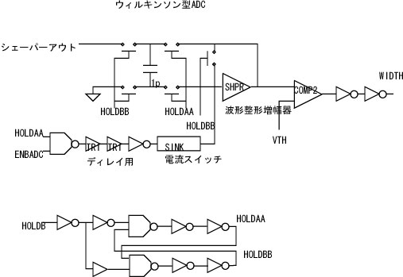
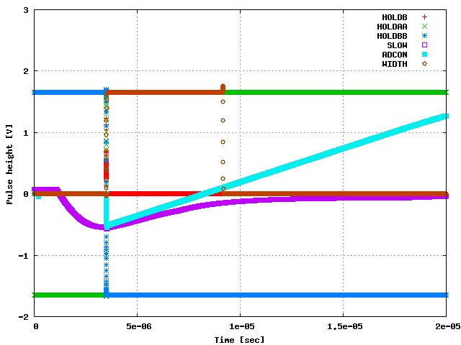
ウィルキンソン（Wilkinson）型ADC
サンプルホールド
コンパレータ
電流スイッチ
スイッチ信号
ADC出力
（パルス幅）
ランプ電圧
（コンパレータ入力）
シェーパーアウト信号

Slide 8
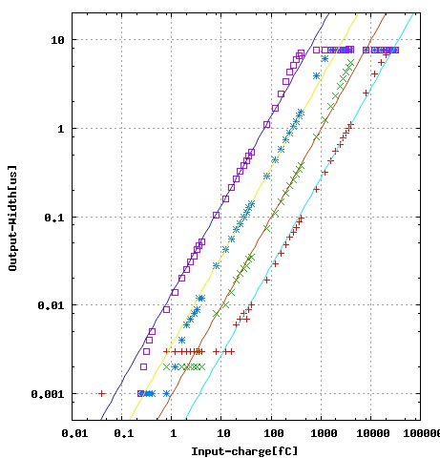
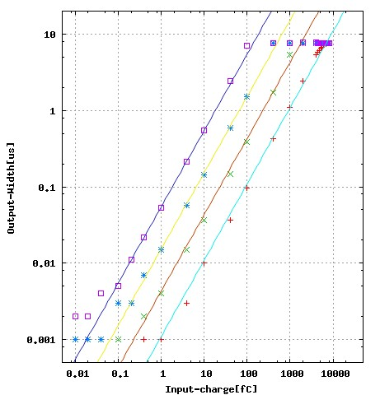
SPICEによるWDAMPの性能評価
リニアリティー
Lowest-gain Highest-gain
Digital control inputs.
LG0,LG1:on
Vth=100mV
コーナー条件：TT
LG0,LG1:off
Vth=100mV
コーナー条件：TT

Slide 9
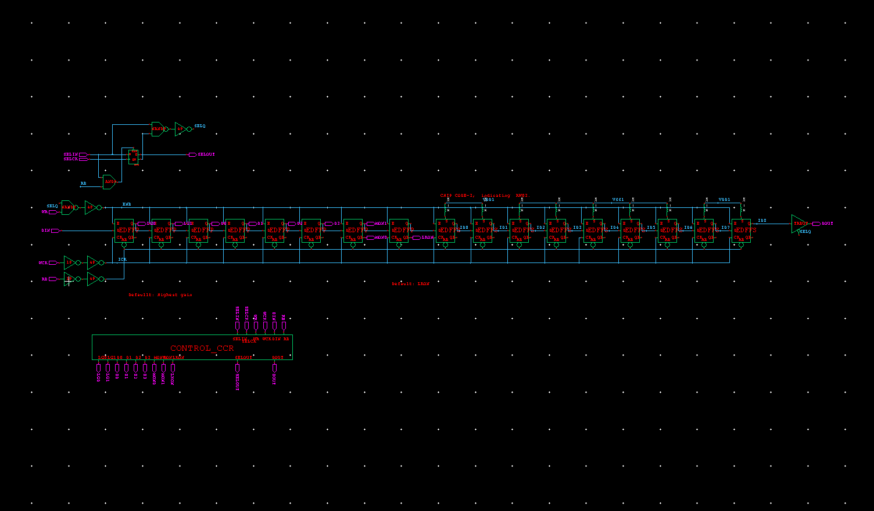
制御レジスタ：CONTROL_CCR
INPUT
INITB : レジスター初期化
DIN : レジスター設定データ
WCK : レジスターデータ設定用クロック
WR : 設定許可
SELCK : レジスター選択用クロック
SELIN : レジスター選択データ
OUTPUT
DOUT : レジスタデータ出力
SELOUT : -> 次のSELIN
LG0 : preamp. 4pF/抵抗 オン/オフ
LG1 : preamp. 8pF/抵抗 オン/オフ
D0-D1 : BIAS DAC4B制御信号
MON0,MON1: preamp. out/shaing amp. out 切り替え
LKON : preamp. 用抵抗 RF3L オン/オフ

Slide 10
レジスターと設定データ
レジスター名 | 信号名 | 役割 | 設定に使用される信号
CONTROL_CCR (CHAIN2) | SELQ | レジスター選択状態 | SELIN,SELCK
 | LG0 LG1 D0-D1 MON0,MON1 LKON | preamp. 4pF/抵抗 オン/オフ preamp. 8pF/抵抗 オン/オフ BIAS DAC4B制御信号 preamp. out/shaing amp. out 切り替え preamp. 用抵抗 RF3L オン/オフ | DIN,WCK,WR
CONTROL_LCR 1 (CHIAN1) | SELQ SEL01 /04/16/64 | レジスター選択状態 アナログアウト（AOUT） レンジセレクト信号 | SELIN,SELCK
 | Q0-Q2 Q4-Q19 ENBADC TPENB | Preamp. RF3L 制御 COMMON D0-D3 VI8M制御 Enable ADC Enable test入力 | DIN,WCK,WR
CONTROL_LCR 2 | SELQ SEL01/04/16/64 | レジスター選択状態 アナログアウト（AOUT） レンジセレクト信号 | SELIN,SELCK
 | Q0-Q19/ ENBADC/ TPENB | Preamp. RF3L 制御/COMMON D0-D3 VI8M制御/Enable ADC/Enable test入力 | DIN,WCK,WR
CONTROL_LCR 3 | SELQ SEL01/04/16/64 | レジスター選択状態 アナログアウト（AOUT） レンジセレクト信号 | SELIN,SELCK
 | Q0-Q19/ ENBADC/ TPENB | Preamp. RF3L 制御/COMMON D0-D3 VI8M制御/Enable ADC/Enable test入力 | DIN,WCK,WR
CONTROL_LCR 4 | SELQ SEL01/04/16/64 | レジスター選択状態 アナログアウト（AOUT） レンジセレクト信号 | SELIN,SELCK
 | Q0-Q19/ ENBADC/ TPENB | Preamp. RF3L 制御/COMMON D0-D3 VI8M制御/Enable ADC/Enable test入力 | DIN,WCK,WR

Slide 11
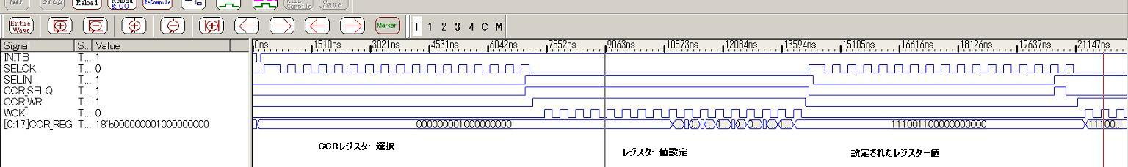
レジスターの設定手順
全てのレジスターの初期化
信号： INITB（全てのDFFのリセット）
2） レジスターの選択
信号： SELIN（レジスター設定データ）, SELCK（クロック）
3） 選択されたレジスターへのデータをセット
信号： DIN（レジスター設定データ）、WR（設定許可（DFFのEnable））
WCK（クロック）

Slide 12
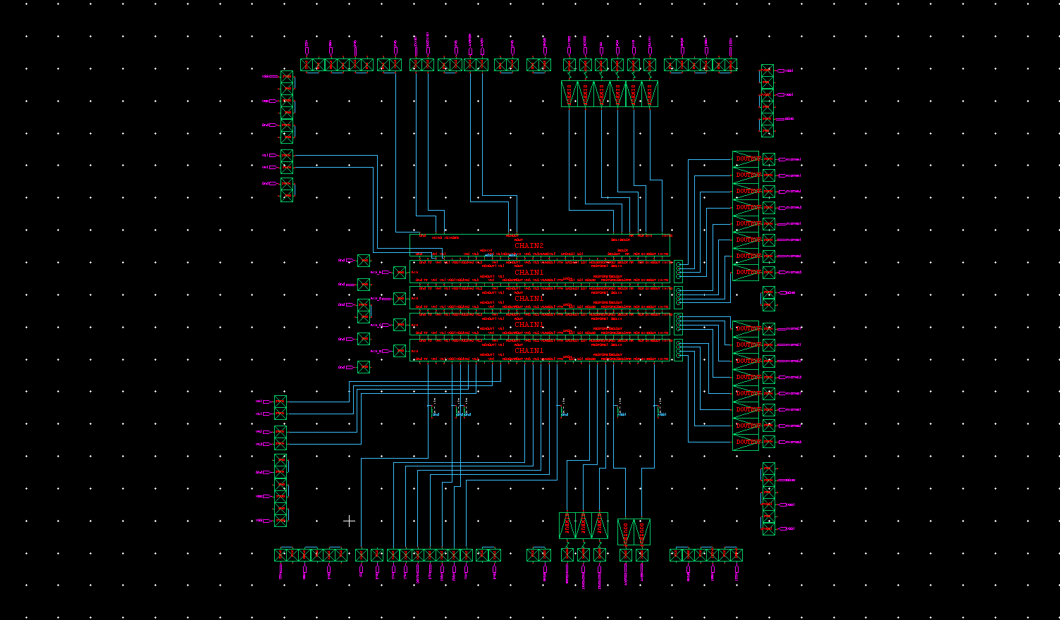
回路デザイン 全体図
Analog monitor out
Digital control inputs.
ADC 出力 16ch
=4ch/amp.×4amps
入力 4ch

Slide 13
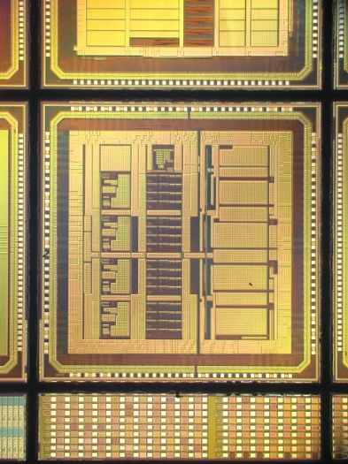
0.25μmCMOSプロセスによるレイアウト図
Analog部 Digital部
シリコンアーティスト
テクノロジー社
Bias電源回路
+register
CSA+S.A.+ADC
+register
電荷入力 4ch
ADC 出力 16ch
空きエリア
VSS
電源ライン
UMC社
Analog部 Digital部

Slide 14
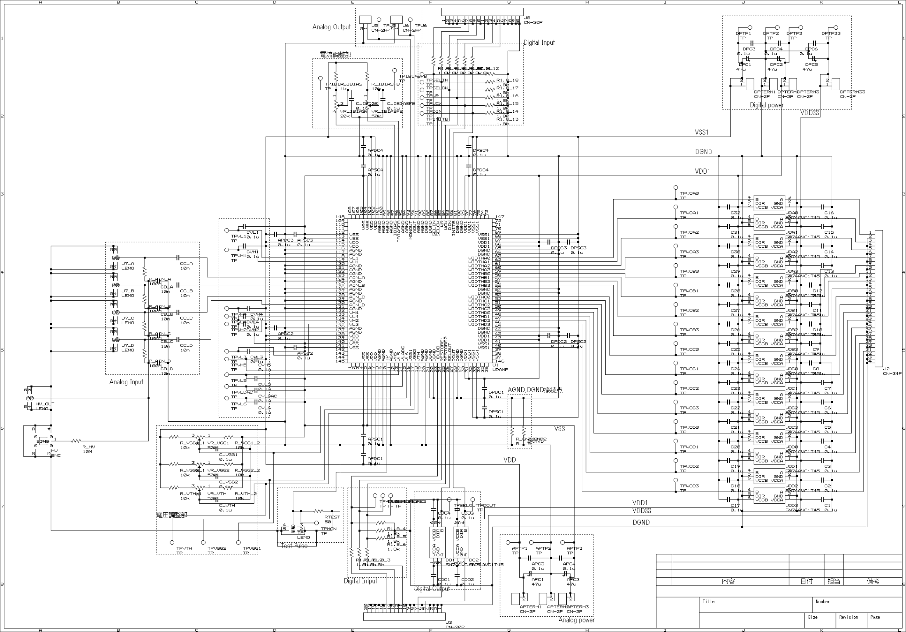
WDAMP試験用基板回路図
アナログ信号モニター
（プリアンプ、シュエーパー）
レベル変換、デジタル出力
バイアス用基準電流
デジタル電源
基準電圧モニター端子
電荷入力
WDAMP
レベル変換、デジタル入出力
抵抗値、ディスクリ値（ADC用）
の調整
レベル変換、デジタル出力
テストパルス入力
アナログ電源

Slide 15
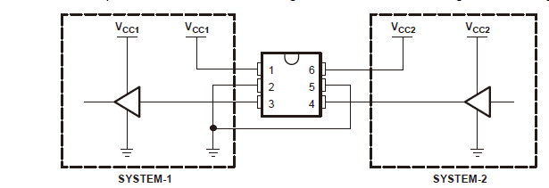
ディジタル入出力信号レベル変換
3.3V→1.65V（入力用） 1.65V→3.3V（出力用）
1.8K
1.8K
DGND
SN74AVC1T45DCKT (Texas Instruments)

Slide 16
電圧調整回路の周り
容量は全て
0.1uFセラミック
テストピン
VDD
10K
10K
16
(VGG1)
17
(VGG2)
18
(VTH)
50K
50K
50K
GND
10K
10K
VSS

Slide 17
アナログ入力端子の周り
Lemo
J7A
AIN_A
123
BNC
10M
ポリプロピレン
10ｎF,630V
GND
100M
10nF
J9
GND
＋HV
10MΩ
10MΩ
10nF
６３０V
To ASIC
100MΩ
低耐圧、小型の
ものでよい
To ASIC
10nF
６３０V
100MΩ
- HV

Slide 18
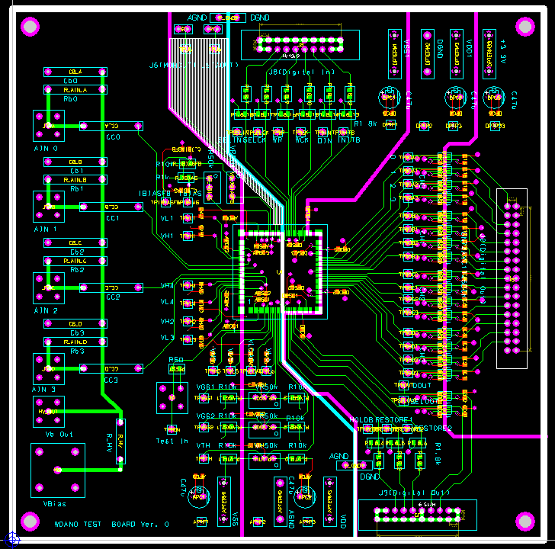
試験用基板レイアウト
アナログ信号モニター
（プリアンプ、シュエーパー）
レベル変換、デジタル出力
電荷入力
デジタル電源
バイアス用基準電流
レベル変換、デジタル出力
WDAMP
基準電圧モニター端子
15cm
抵抗値、ディスクリ値（ADC用）
の調整
テストパルス入力
アナログ電源
レベル変換、デジタル入出力

Slide 19
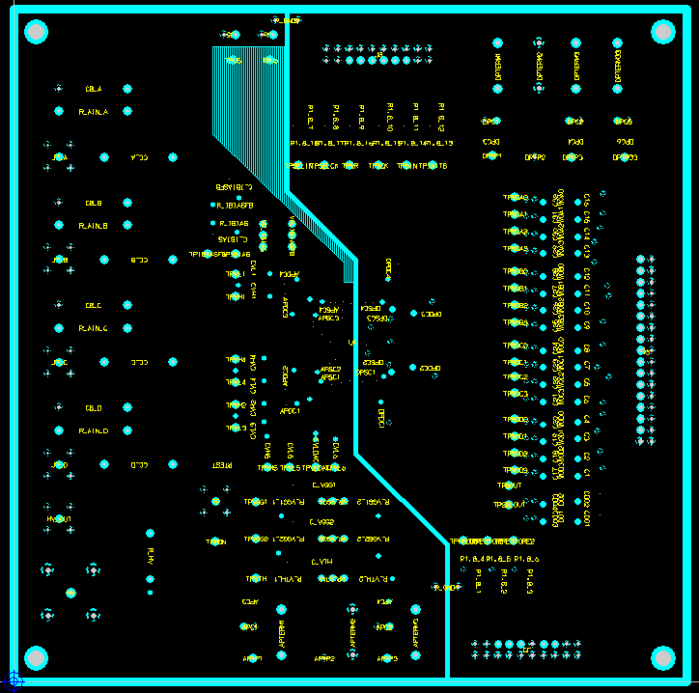
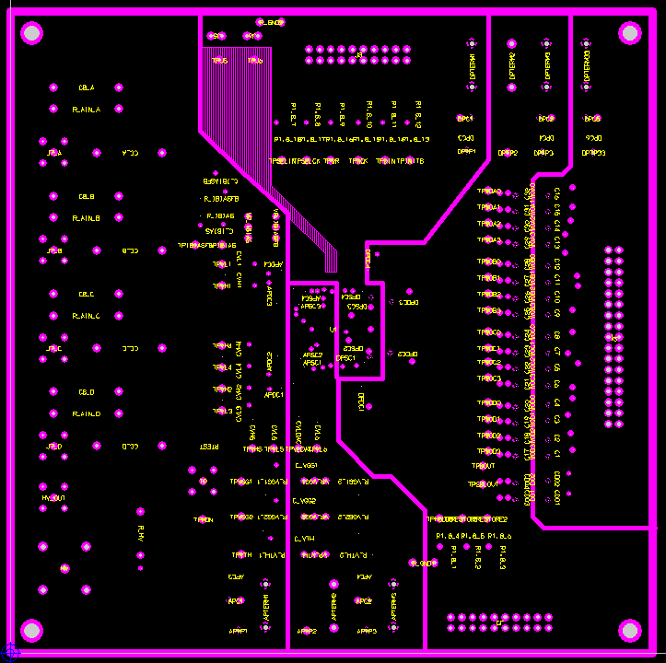
アナログ、デジタル分離部分
内層グランド 内層電源
デジタル Vss +3.3V
アナロググランド デジタルグランド
アナログ Vdd アナログVss デジタルVdd

Slide 20
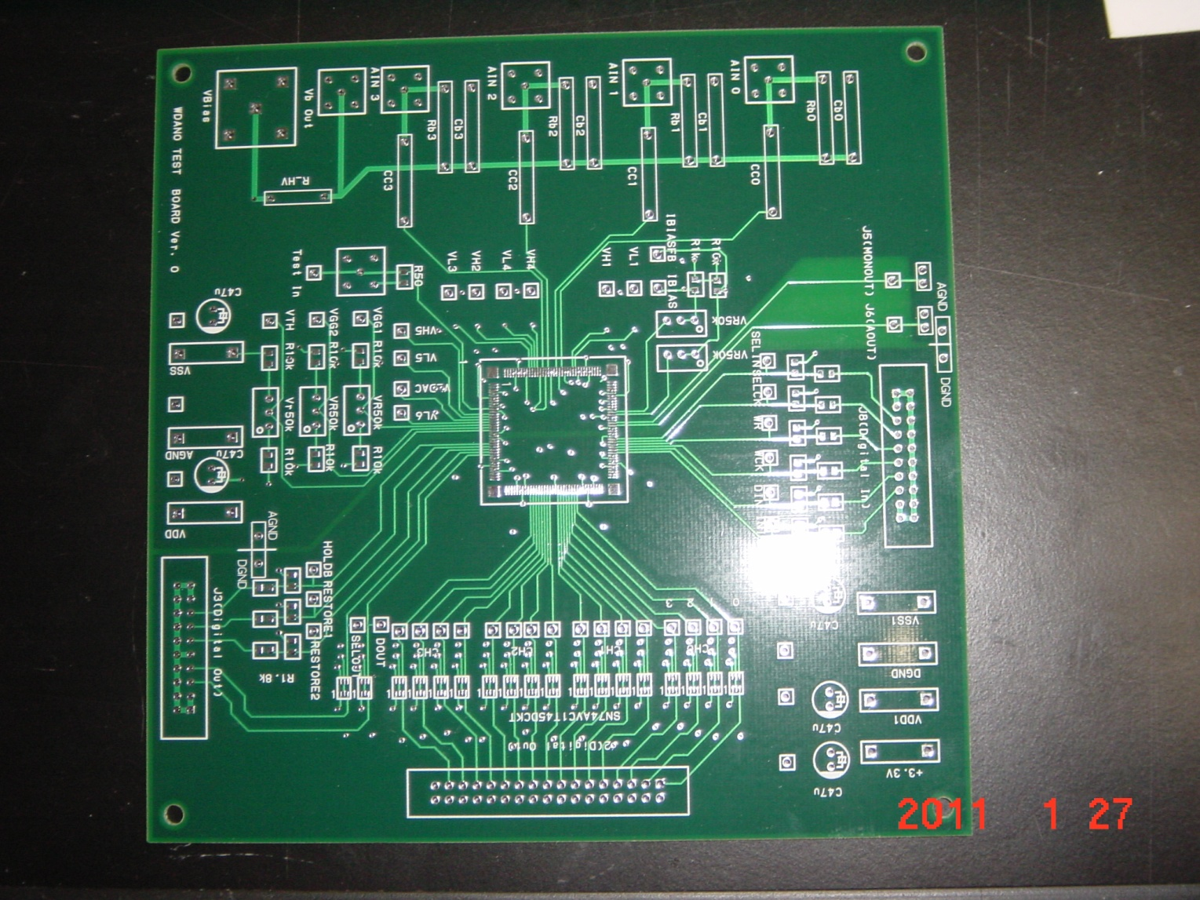
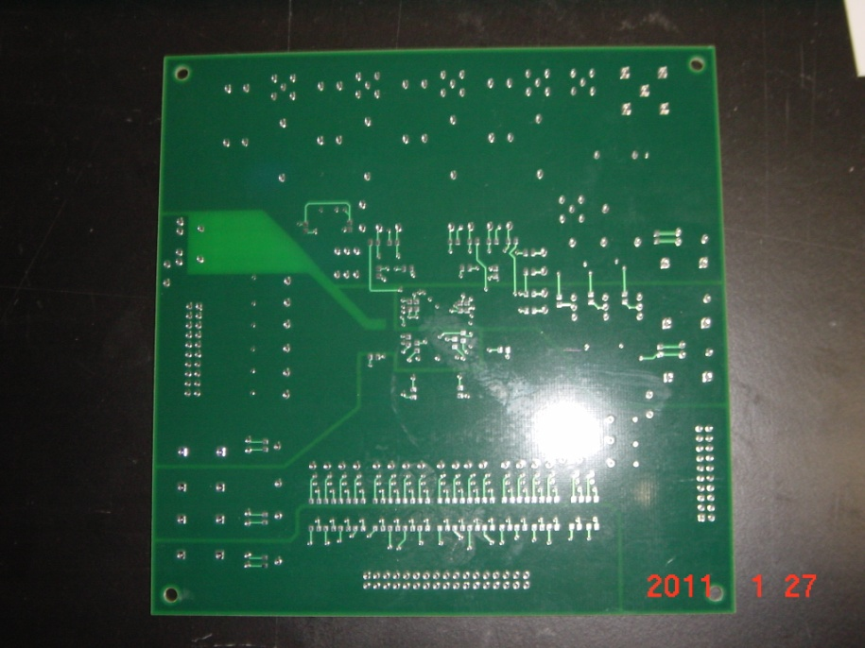
試験用基板
[基板種類]：FR-4
[構成層数]：4層
[外形寸法]：150.0 mm × 150.0 mm
[最小パターン幅/間隔]：0.3mm
[最小パターン幅/間隔]：0.2mm
[板厚]：1.6mm
[銅箔厚み]：内層35μm 外層18μm
表
裏

Slide 21
まとめ
宇宙線カロリメータに使用する ワイドダイナミックレンジアンプの開発を行っている。
・ 0.25μmCMOSプロセスによるASIC開発中
[JAXA Open-IPを使用]
・チップ製作、ICパッケージ製作、試験基板製作は終了した。
今度の予定
性能評価：ノイズ特性、測定レンジ、消費電力
光センサー（APD等）とシンチレータを用いた性能テスト

Slide 22
ここから資料

Slide 23
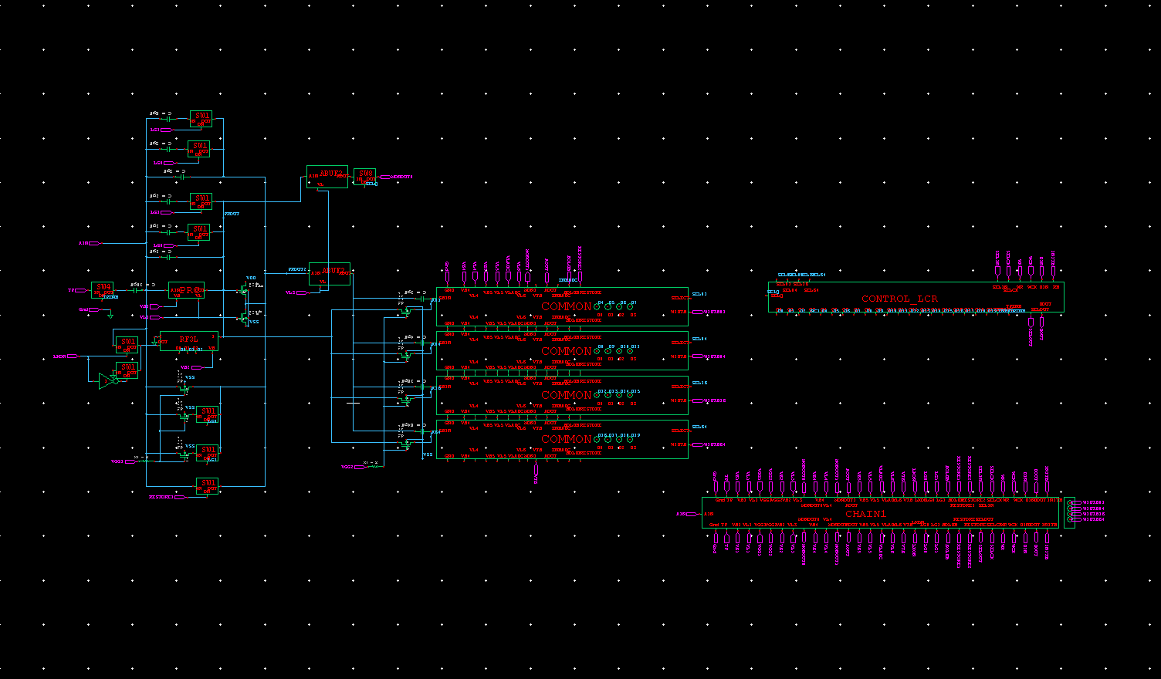
回路デザイン:CHAIN1
WideRangeAmp. 1ch+CONTROL_LCR
Preamp.回路部
Shaping Amp.+ADC回路部
制御レジスタ

Slide 24
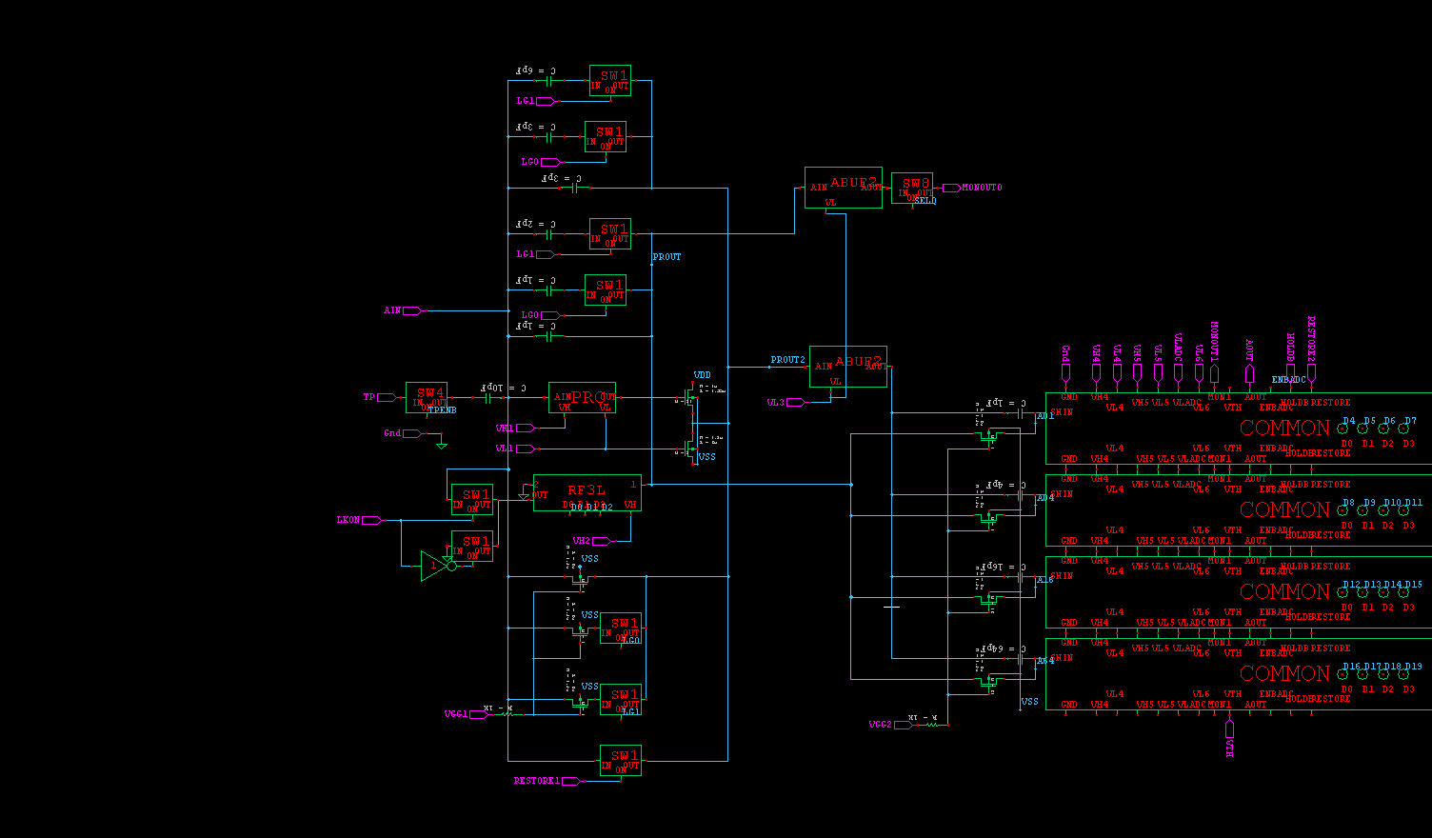
回路デザイン：Charge amp. +Shaping amp.
Charge amp. Sharping amp.
Capacitor部分
C:4pF +4pF(SW)+8pF(SW)
共通回路
PZC
1pF
4pF
16pF
64pF
amp.
漏れ電流補償回路
Registor部分

Slide 25
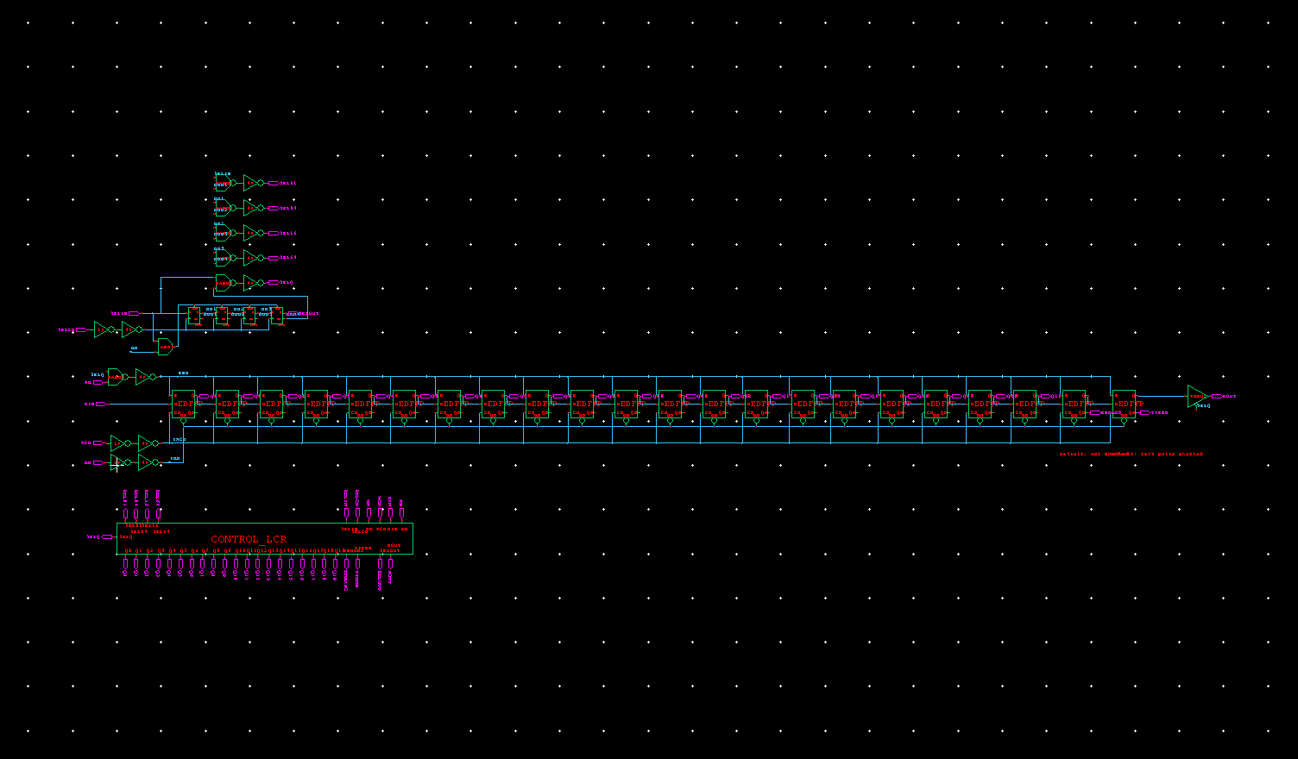
制御レジスタ：CONTROL_LCR
INPUT
INITB : レジスター初期化
DIN :レジスター設定データ
WCK : レジスターデータ設定用クロック
WR :設定許可
SELCK :レジスター選択用クロック
SELIN :レジスター選択データ
OUTPUT
DOUT : レジスタデータ出力
SELOUT : -> 次のSELIN
Q0-Q2 : Preamp. RF3L 制御
Q4-Q19 : COMMON D0-D3 VI8M制御
SEL01,SEL04,SEL16,SEL64: AOUT レンジセレクト信号
SELQ : セレクト中
ENBADC : Enable ADC
TPENB : Enable test入力

Slide 26
設定例 1
///// CCRレジスターの選択 ////////////////////////////////////
initial begin
#0 in_SELCK = 0; //信号初期値
in_RESTORE1 = 0;
in_RESTORE2 = 0;
in_HOLDB = 1;
in_SELIN = 0;
in_INITB = 1;
in_SELIN = 18'b00_0000_0000_0000_0000;
in_DIN = 22'b00_0000_0000_0000_0000_0000_0000;
in_WR = 0;
in_WCK = 0;
#100 in_INITB = ~in_INITB; //レジスター初期化
#100 in_INITB = ~in_INITB;
#100 in_SELCK = ~in_SELCK;
#100 in_SELIN = 18‘b10_0000_0000_0000_0000; // CCR選択データ値
in_SELIN = in_SELIN >> 1;
#300 in_SELCK = ~in_SELCK;
repeat(16)
begin
#200 in_SELCK = ~in_SELCK;
#100 in_SELIN = in_SELIN >> 1;
#100 in_SELCK = ~in_SELCK;
end
////// 各レジスターに値を設定 //////////////////////////////
# 100 in_WR =1;
# 100 in_DIN = 24'b1111_1001_1010_0000_0000;
repeat(17)
begin
#200 in_WCK = ~in_WCK;
#100 in_DIN = in_DIN >> 1;
#100 in_WCK = ~in_WCK;
end
# 100 in_WR =0;
例） CCRレジスターに
“1_1001_1010_0000_0000”を設定
S-Editから出力したVelilogファイルをVeritak-win(CQ版）
でシミュレーションしたときの波形
テストベンチプログラムの抜粋
9bitは反転出力を表示、0~8bitは固定値

